Slide 1
MÜHENDİSLİKTE ÖLÇME BİLGİSİ
1.HAFTA
1.TANIM
2.KAPSAM
3. ÖLÇME ÇEŞİTLERİ
4. NOKTA NİVELMANI
Prof. Dr. Engin YURTSEVEN

Slide 2
Mühendislikte Ölçme Dersi 2019-2020 Bahar Dönemi Ders Programı
HAFTA | KONU
1.Hafta | Ölçme Bilgisi tanım ve kapsamı, Nokta nivelmanı
2.Hafta | Profil nivelmanı
3.Hafta | Teodolit aleti
4.Hafta | Yatay mesafelerin belirlenmesi
5.Hafta | Çizilmiş planlar üzerinde alanların ölçülmesi, Planimetre
6.Hafta | Temel ödevler, I. Temel ödev
7.Hafta | 2.Temel ödev
8.Hafta | ARA SINAVI
9.Hafta | 3.Temel ödev
10.Hafta | 4. Temel Ödev
11.Hafta | Küçük Nokta hesabı
12.Hafta | Yan nokta hesabı
13.Hafta | Poligon ve hesaplamaları, Açık poligon hesabı
14.Hafta | Bağlı poligon hesabı
15.Hafta | Kapalı poligon hesabı

Slide 3
Ölçme bilgisi, yeryüzünün küçük veya büyük parçalarının şekil ve büyüklüğünün ölçülmesinden ve elde edilen ölçme sonuçlarının bir ölçekle küçültülüp plan veya harita halinde çizilmesinden bahseden bilim dalıdır. Geodezi olarak da adlandırılmaktadır.
Kısaca yeryüzünün biçim ve boyutları gibi özelliklerini tanımlamayı sağlayan verilerin araştırılması ve incelenmesiyle uğraşan bilim dalı olarak da tanımlanabilir.
Genel anlamda, yeryüzü üzerindeki şekillerin tayini ve ölçülmesi ile ilgili olarak uygulamalı matematiğin bir dalıdır.

Slide 4
Ayrıca yeryüzü üzerinde yatay mesafelerin, yüksekliklerin, yönlerin, açıların, noktaların, alan ve hacimlerin tayin edilme sanatı olarak da bilinmektedir.
Ölçmeler genel olarak arazi sınırlarının tesisi ve tespiti ile mühendislik çalışmalarının uygulanmasında gerekli bilginin temin edilmesi ve ulaştırma, maden, inşaat ve genel kullanma için arazi ve su şekillerinin çıkarılması amaçları için yapılırlar.
Ölçme bilgisinde ölçmeler genellikle iki şekilde yapılmaktadır. Bunlar;
Düzlem ölçme ve
Geodezik ölçme’dir.

Slide 5
DÜZLEM ÖLÇMESİ
Yeryüzünün küreselliği göz önüne alınmaksızın nispeten küçük arazi parçaları üzerinde yapılan ölçmelere Düzlem Ölçmesi denir.
Bu ölçme şeklinde yatay izdüşüm düzlemi kullanılır. Arazi yüzeyi üzerindeki noktalardan yatay izdüşüm düzlemine inilen dikler birbirine paraleldir.

Slide 6
Yeryüzündeki noktaların yatay ve düşey durumlarının saptanması için yapılan ölçmelerde mutlaka bir izdüşüm düzleminin bulunması gerekmektedir.
İzdüşüm düzlemi ise karalar altında uzatıldığı varsayılan denizlerin durgun yüzeyleri olarak tanımlanmaktadır. Buna, başlangıç düzlemi, sıfır düzlemi veya kıyas düzlemi denilmektedir.
Düzlem ölçmelerinde yatay izdüşüm düzlemi, Geodezik ölçmelerde ise küresel izdüşüm düzlemi kullanılır.

Slide 7
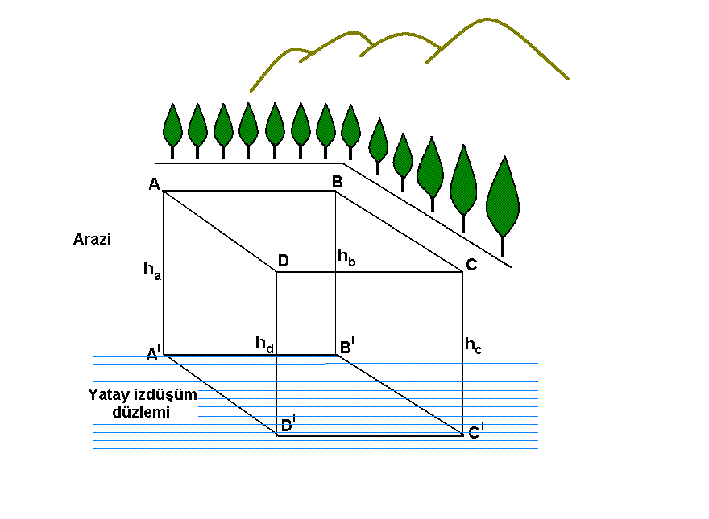
DÜZLEM ÖLÇMESİ

Slide 8
GEODEZİK ÖLÇME
Yeryüzünün küreselliği göz önüne alınarak büyük arazi parçaları üzerinde yapılan ölçmelere Geodezik Ölçme denir.
Bu ölçmede yeryüzünün gerçek şekli göz önüne alınır, küreselliği ihmal edilmez.
Yerküre tam bir küre olmadığı gibi tam bir elipsoit de değildir.
Kutuplardan basık özel bir elipsoit şeklindedir. Bu nedenle yerküre Geoit olarak da adlandırılmaktadır.

Slide 9
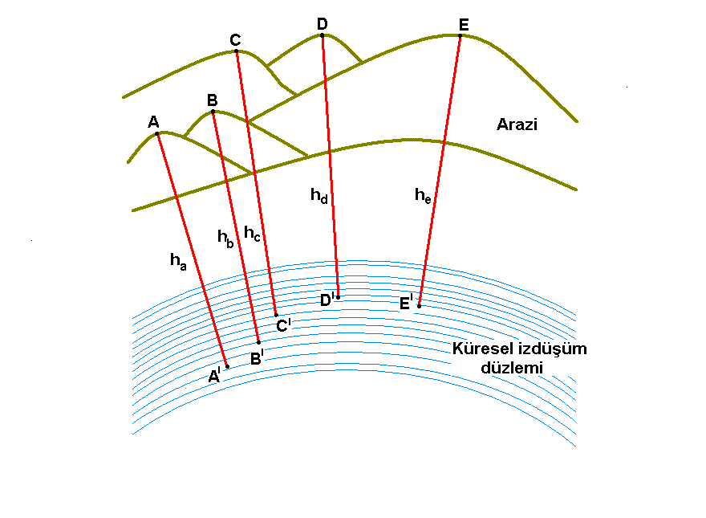
GEODEZİK ÖLÇME

Slide 10
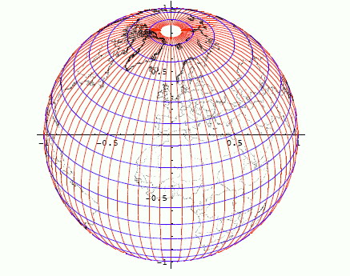
GEODEZİK ÖLÇME

Slide 11
DÜŞEY MESAFELERİN (YÜKSEKLİKLERİN)
ÖLÇÜLMESİ
NİVELMAN ALETLERİ

Slide 12
DÜŞEY MESAFELERİN
(YÜKSEKLİKLERİN) ÖLÇÜLMESİ
Noktaların yükseklikleri düşey ölçmelerle belirlenir. Noktalar arasındaki düşey mesafelerin ölçülmesine “yükseklik ölçmesi” ya da “nivelman” denir.
Bir noktanın yüksekliği, o noktanın deniz seviyesi ile arasındaki düşey mesafeyi ifade eder. Bir noktanın “kotu” ise o noktanın kabul edilen herhangi bir kıyas düzleminden olan düşey mesafesidir. Kıyas düzleminin deniz seviyesi olarak alınması halinde kot ve yükseklik birbirine eşit olmaktadır.
Kot ve yükseklikler, kıyas düzleminin üzerinde “+” işareti ile altında ise “-” işareti ile belirtilir. İki noktanın deniz seviyesinden olan düşey mesafeleri eşitse noktalar aynı yüksekliktedir. Noktaların yükseklikleri eşit değilse sıfır yüzeyinden daha uzakta bulunan noktanın yüksekliği diğerine oranla daha fazladır.

Slide 13
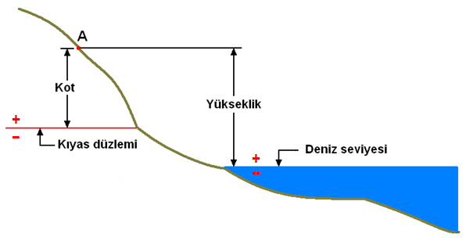
DÜŞEY MESAFELERİN (YÜKSEKLİKLERİN) ÖLÇÜLMESİ
İki noktanın “yükseklik farkı” denildiği zaman, bu iki nokta arasındaki yükseklik farkı anlaşılır. Düşey ölçmelerin esas amacı da noktalar arasındaki yükseklik farklarını belirlemektir. Arazide bir noktanın deniz seviyesine veya herhangi bir kıyas düzlemine göre yüksekliği biliniyorsa bunun yardımı ile diğer noktaların yükseklikleri de saptanabilir.

Slide 14
DÜŞEY MESAFELERİN (YÜKSEKLİKLERİN) ÖLÇÜLMESİ
Yüksekliği önceden belirlenmiş bir çok başvuru noktası vardır. Ülkemizi kaplayan ve birbirleriyle üçgensel alanlar oluşturan bu noktalara “nirengi” denir.

Slide 15
DÜŞEY MESAFELERİN
(YÜKSEKLİKLERİN) ÖLÇÜLMESİ
Yükseklik Ölçme Metodları
1. Fiziksel M.
(Barometrik)
2. Geometrik M.
3. Trigonometrik M.
Bu metotlardan herhangi birinin kullanılması tamamen yükseklik ölçmelerinden istenilen doğruluk ve hassasiyete bağlıdır. Bunlar içerisinde en güvenilir sonuç veren geometrik metodun hassasiyeti 1 km’de 1mm-1cm arasında değişir. İkincisi trigonometrik metot olup, hassasiyeti 1 km’de 1cm-1dm arasındadır. Üçüncüsü ise fiziksel metot olup, hassasiyeti 1 km’de 1dm-1m arasındadır.

Slide 16
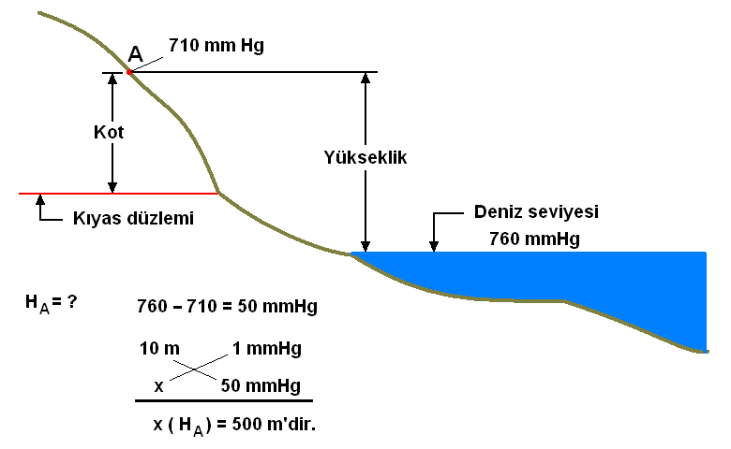
DÜŞEY MESAFELERİN (YÜKSEKLİKLERİN) ÖLÇÜLMESİ
Fiziksel Metod: Deniz seviyesinden yükseldikçe hava basıncının azalması esasına dayanan kaba bir metodtur. Barometre kullanılarak ölçme yapılır.

Slide 17
DÜŞEY MESAFELERİN
(YÜKSEKLİKLERİN) ÖLÇÜLMESİ
2. Geometrik Metod İle Yükseklik Tayini
Yatay gözleme doğrusu elde ederek bu gözleme doğrusu ile yüksekliği bulunacak nokta arasındaki düşey mesafeyi ölçme esasına dayanır.
i_{a}
Δh = H_{A} - H_{B}
Δh = i_{b} - i_{a}
H_{A} – H_{B} = i_{b}-i_{a}
H_{B} = H_{A} - (i_{b}-i_{a})
H_{B} = H_{A} - Δh
A
i_{b}
Δh
B
H_{A}
H_{B}
Kıyas düzlemi

Slide 18
DÜŞEY MESAFELERİN
(YÜKSEKLİKLERİN) ÖLÇÜLMESİ
3. Trigonometrik Metod İle Yükseklik Tayini
m
h
H_{B} = H_{A} + i + h - m
α
B
i
h = E . tan α
A
E
H_{B}
H_{B}= H_{A}+ i + (E.tanα) - m
H_{A}
Kıyas düzlemi

Slide 19
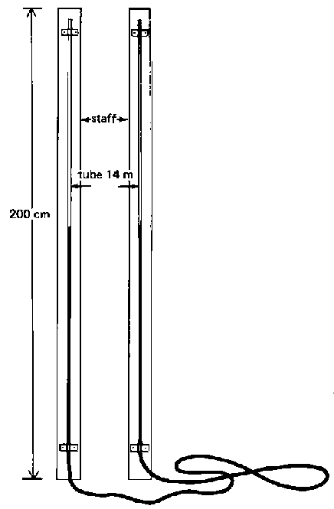
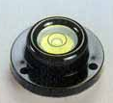
DÜŞEY MESAFELERİN (YÜKSEKLİKLERİN) ÖLÇÜLMESİ
Geometrik Metod İle Yükseklik Tayininde yatay gözleme doğrusu veren aletler kullanılır.
1.Su Düzeçleri
yatay gözleme doğrusu
2.Kabarcıklı Düzeçler
1.Küresel Kabarcıklı Düzeçler
2. Borulu Kabarcıklı Düzeçler

Slide 20
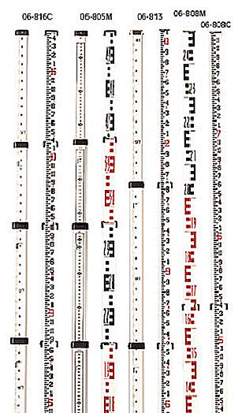
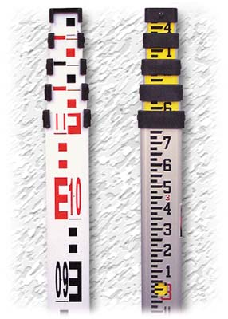
DÜŞEY MESAFELERİN (YÜKSEKLİKLERİN) ÖLÇÜLMESİ
Yatay Gözleme ile Noktalar Arasındaki Düşey Mesafelerin Ölçülmesi
Bu amaçla miralar kullanılır.
Metrik
ve
Amerikan
Tipi
miralar

Slide 21
DÜŞEY MESAFELERİN (YÜKSEKLİKLERİN) ÖLÇÜLMESİ
1.2
Mira Okumaları
1.200
1.180
1.168
1.150
1.127
1.1
1.102
1.096

Slide 22
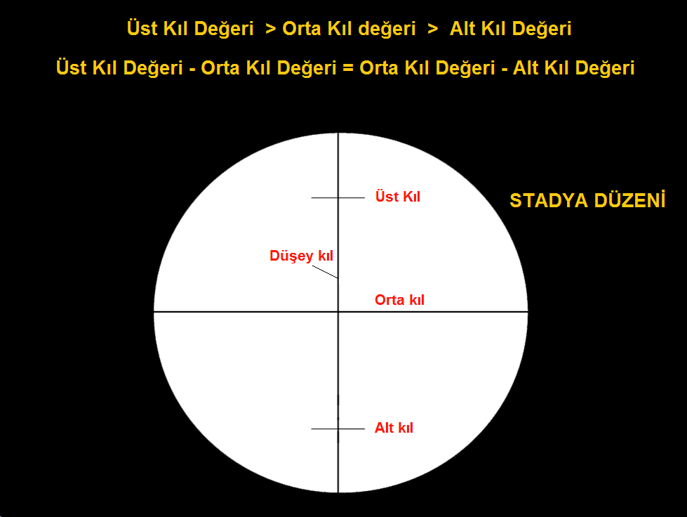

Slide 23
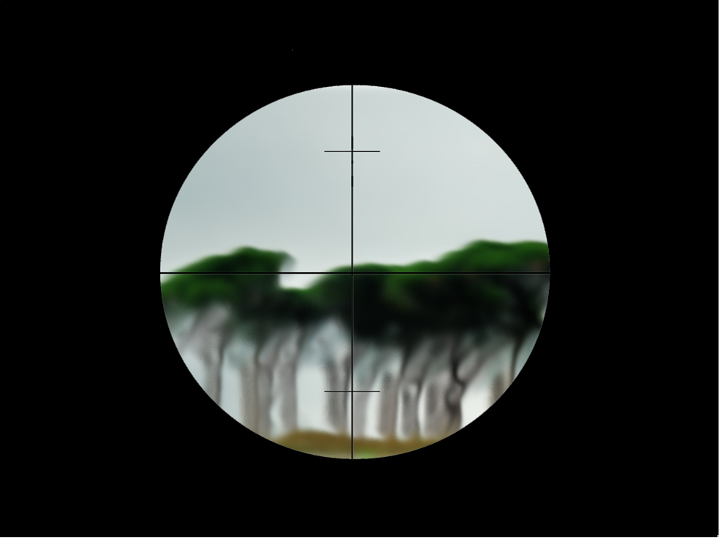
YANLIŞ

Slide 24
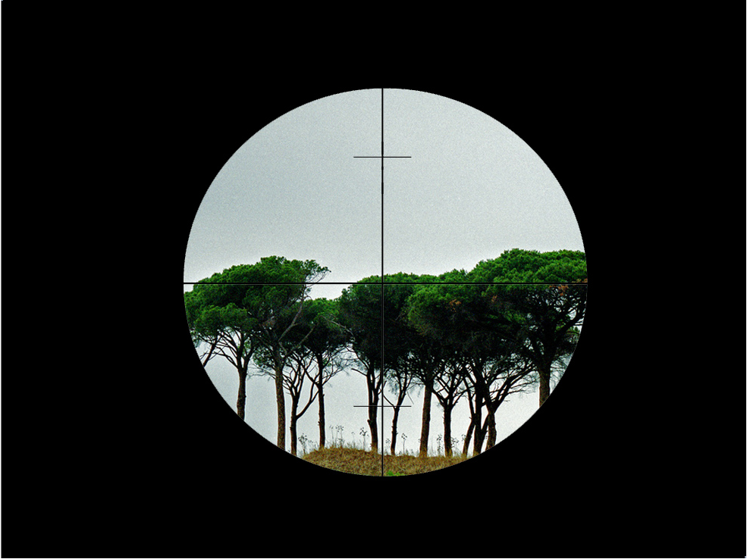
YANLIŞ
YANLIŞ

Slide 25
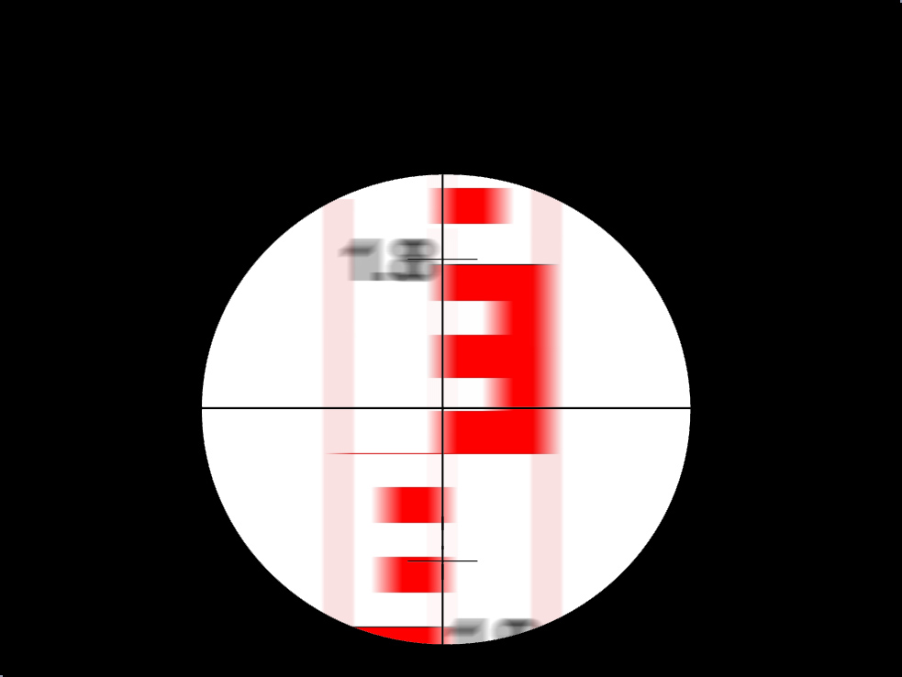
YANLIŞ

Slide 26
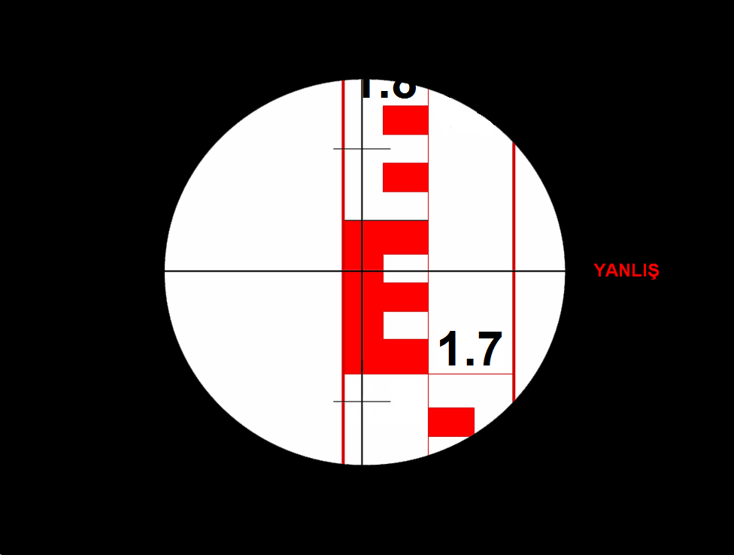
YANLIŞ

Slide 27
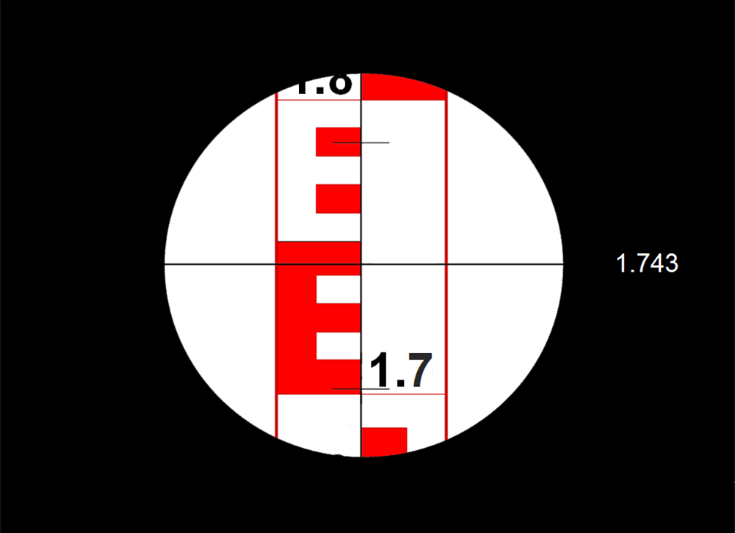
1.957

Slide 28
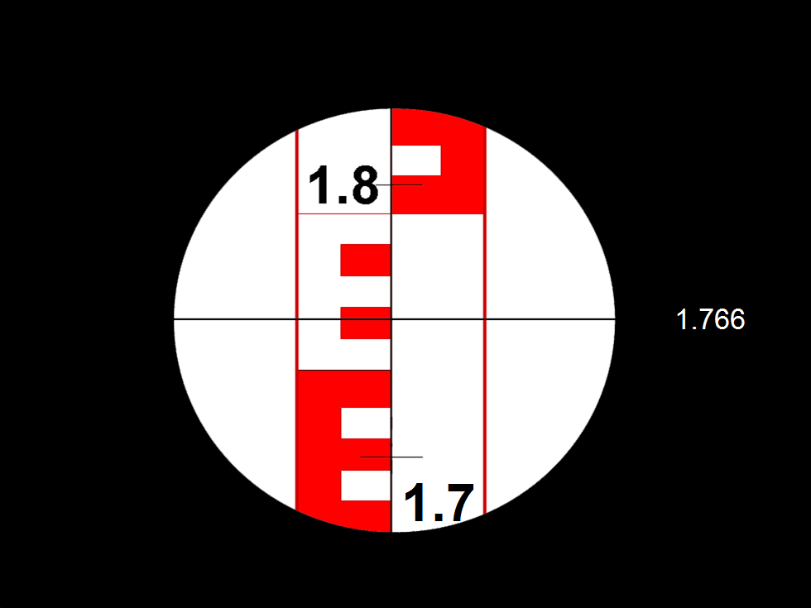
1.934

Slide 29
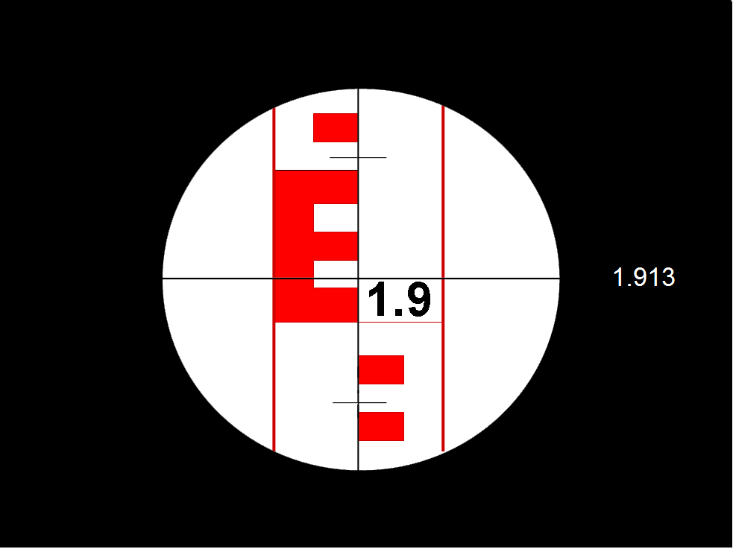
1.987

Slide 30
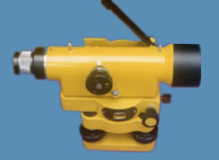
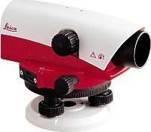
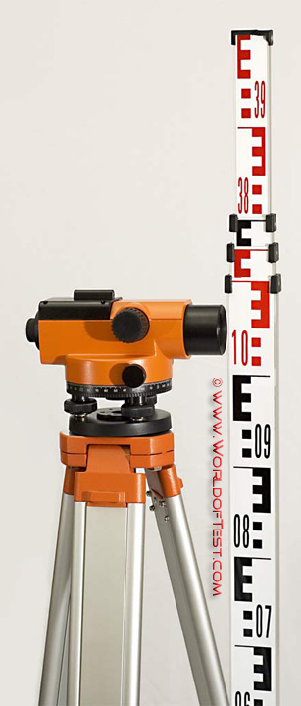
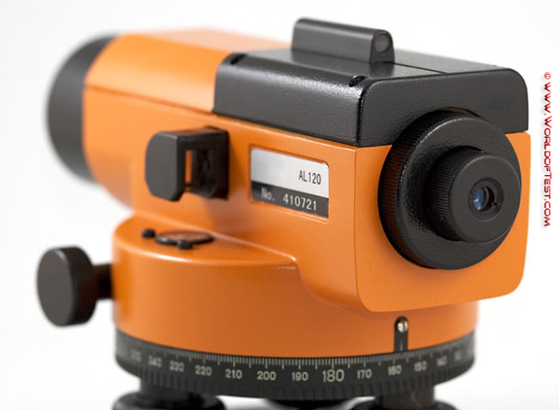
NİVELMAN ALETLERİ

Slide 31
NİVELMAN ALETİ (NİVO)
KOMPANSATÖRLÜ NİVO)
Nivelman Aleti (=Nivo) (=Kompansatörlü nivo), yatay gözleme doğrultusu veren ve yükseklik farklarının ölçülmesinde kullanılan bir alettir. Ayrıca yatay açıların saptanmasında ve yatay mesafelerin bulunmasında nivolardan yararlanılmaktadır. Nivolar miralarla beraber kullanılmaktadır. Nivo, başlıca iki kısımdan oluşmaktadır. Bunlar;
- Üst yapı
- Alt yapı’dır.
ÜST YAPI: Üst yapıyı oluşturan unsurlar;
Dürbün: Gerek uzak gerekse yakındaki mira okumalarını net okuyabilmek için üst yapıda dürbün bulunur. Düz görüntü veren dürbünün miraya bakan büyük merceği Objektif olarak, gözle bakılan küçük merceği Oküler olarak adlandırılmaktadır. Dürbün içinde kıl plakası bulunmaktadır. Kıl plakası; düşey kıl, üst kıl, orta kıl ve alt kıl içermektedir. Bu düzene Stadya Düzeni adı verilmektedir.

Slide 32
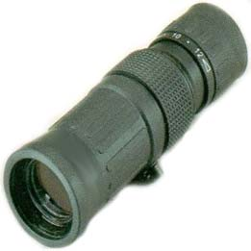
ÜST YAPI
Optik eksen
Oküler
Objektif
kıl plakası
Stadya düzenini oluşturan orta kıl yüksekliklerin bulunmasında, üst ve alt kıl ise yatay mesafelerin bulunmasında kullanılmaktadır. Mira okumalarında;
Üst kıl > Orta kıl > Alt kıl
Üst kıl – Orta kıl = Orta kıl – Alt kıl’dır.

Slide 33
ÜST YAPI
Örnek:
Üst Kıl: 1.800 > Orta kıl: 1.500 > Alt kıl: 1.200
1.800 – 1.500 = 1.500 – 1.200 = 0.300
Yatay mesafe (m) = (Üst kıl – Alt kıl).100
Yatay mesafe (m) = (1.800 – 1.200).100 = 0.6 x 100 = 60 m’dir.
Hesaplanan bu yatay mesafe nivo ile mira arasındaki uzaklıktır.
Oküler üzerinde sağa sola dönen ve kıl plakasının net görülmesini sağlayan Diyoptri bulunmaktadır. Paralaks hatasının giderilmesinde kullanılmaktadır. Paralaks hatası, görüntü düzlemi ile kıl plakası düzleminin üst üste çakışmamasından kaynaklanan hatadır. Bu hata diyoptri ve netleştirme vidası ile giderilir.

Slide 34
ÜST YAPI
Netleştirme vidası: Dürbün üzerinde bulunan bu vida miranın net görülmesini sağlamaktadır.
Kompansatör: Optik eksenin otomatik olarak yataylığını sağlar.
Özel hareket vidası: Okülerden bakılarak düşey kılın mira üzerindeki E ve ters E’lerin ortasından geçen çizgiyle çakıştırılmasında kullanılmaktadır.
Küresel kabarcıklı düzeç: Nivonun tesviyesi sırasında bakılan ve kabarcığın ortaya getirilmesinde yararlanılan düzeçtir.
Yatay açı okuma düzeni: Grad olarak derecelendirilmiş olup yatay açıların okunmasında yararlanılmaktadır.
Tesviye vidaları: Üst yapıda 3 adet tesviye vidası bulunmaktadır. Nivonun tesviyesinde kullanılmaktadır.
Nişangah: Miraya okülerden bakılmadan önce nişangahtan nişan alınmaktadır.

Slide 36
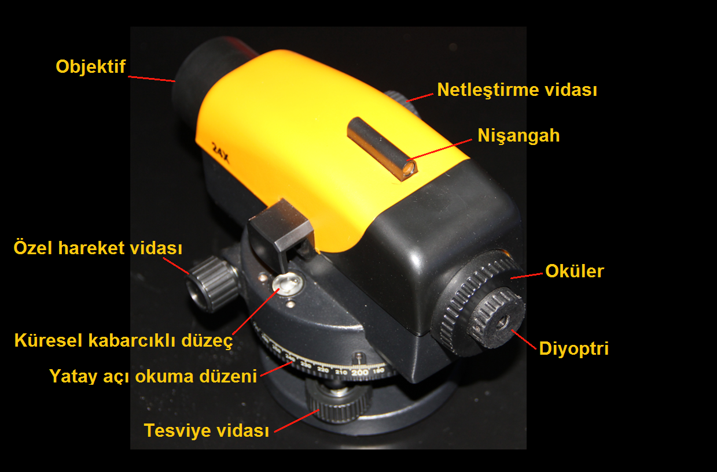

Slide 37
ALT YAPI
ALT YAPI: Alt yapıyı oluşturan unsurlar;
Sehpa: Üst yapı sehpa üzerine yerleştirilir ve sehpa altında bulunan bağlama vidası ile sabitleştirilir. Böylece üst yapı ile alt yapı birleştirilir.
Ayaklar: Sehpanın altında bulunan ve yüksekliği ayarlanabilen 3 adet ayak vardır.
Bağlama vidası: Üst yapıyı alt yapıya bağlar.
Kanca: Kancaya alet durağının yerini belirlemek amacıyla çekül asılır.
Mahmuz: Üzerine basılarak ayakların toprak içerisine girmesinde yardımcı olan unsurlardır.
Çarık: Ayakların toprak içerisine kolay girmesini sağlayan sivri uçlu kısımlardır.

Slide 38
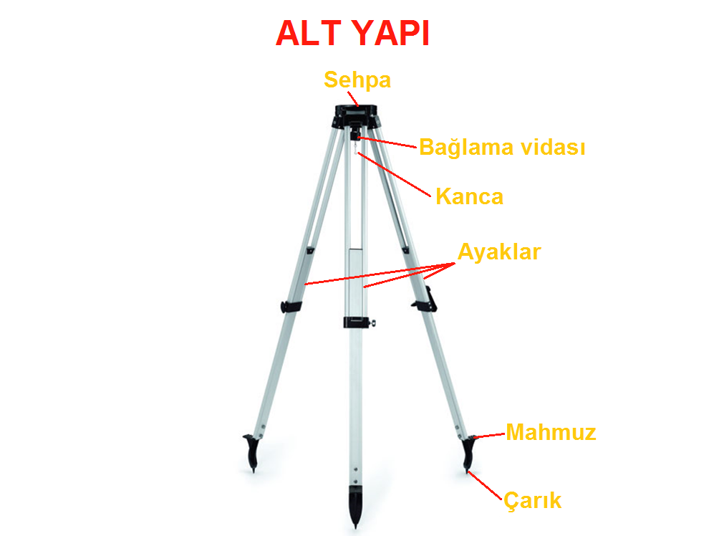

Slide 39
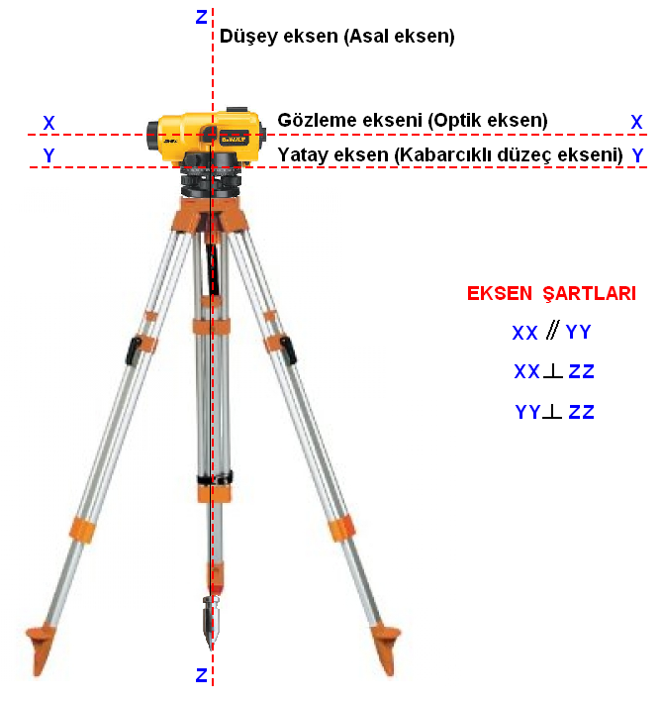
NİVELMAN ALETİNDEKİ EKSENLER

Slide 40
NİVELMAN ALETLERİ
Nivelman Aletlerinin Kontrolü
1. Kabarcıklı düzeç ekseni (yatay ekseni), düşey eksene dik olmalıdır.
2. Gözleme ekseni yatay eksene paralel olmalıdır.(Nivo kompansatörlü olması nedeniyle bu otomatik olarak yapılmaktadır.)
3. Kıl plakasındaki yatay kıl düşey eksene dik olmalıdır.
4. Objektif görüntüsüyle kıl plakası aynı düzlem üzerinde olmalıdır. Değilse “paralaks hatası” vardır.
X
√

Slide 41
NİVONUN TESVİYESİ

Slide 42
NİVELMAN ÇEŞİTLERİ
Yükseklik ölçmeleri
İki noktanın yükseklik farkını bulmak (Nokta Nivelmanı)
Seçilmiş bir hat üzerindeki noktaların yüksekliklerini bulmak (Profil Nivelmanı)
Bir alan üzerindeki noktaların yüksekliklerini bulmak ve bir ölçeğe göre plan çizmek (Yüzey nivelmanı) için yapılır.
Nivelman
1. Nokta
Nivelmanı
2. Profil
Nivelmanı
3. Yüzey
Nivelmanı
Enine P.N.
Boyuna P.N.

Slide 43
NOKTA NİVELMANI
Deniz seviyesinden yüksekliği bilinen bir noktadan yararlanarak başka bir noktanın yüksekliğini bulmak yada iki nokta arasındaki yükseklik farkını bulmak amacıyla yapılan nivelman işlemine nokta nivelmanı denir.
i_{a}
Δh = i_{b} - i_{a}
H_{A} + i_{a} = H_{B}+ i_{b}
H_{B} = H_{A} + i_{a}- i_{b}
H_{B} = H_{A} ± Δh
A
i_{b}
Δh
B
H_{A}
H_{B}
Kıyas düzlemi

Slide 44
NOKTA NİVELMANI
ÖRNEK:
H_{A}=100.000 m.
İ_{a}=1.852 m.
İ_{b}=0.974 m.
H_{B}= ? m.
Δh = i_{b} - i_{a}
H_{A} + i_{a} = H_{B}+ i_{b}
H_{B} = H_{A} + i_{a}- i_{b}
H_{B} = H_{A} ± Δh
H_{B}= 100.000 + 1.852 - 0.974 = 100.878 m.
Nivelman yapılacak A ve B noktaları arasındaki mesafe miranın sağlıklı okunması açısından 50-60 m.’yi geçmemelidir. Eğer geçiyorsa araya 1, 2, 3, 4 gibi yardımcı noktalar yerleştirilmelidir.

Slide 45
NOKTA NİVELMANI
Δh₁= g_{A}-i₁
Δh₂= g₁-i₂
g₃
i_{B}
Δh₃= g₂-i₃
Δh₄= g₃-i_{B}
B
Δh=Σg- Σ i
g₂
i₃
Δh₄
g₁
i₂
3
g_{A}
Δh₃
Δh
i₁
2
Δh₂
1
Δh₁
A

Slide 46
NOKTA NİVELMANI
g₄
i_{B}
ÖRNEK:
g₃
i₄
B
g₂
i₃
4
g₁
i₂
g_{A}
i₁
3
2
H_{B}= ? m.
1
A
H_{A}=850.240 m.
Kıyas düzlemi

Slide 47
G - İ = + ise çıkış , – ise iniş
Alet Durağı | Gözleme Noktaları | Mira okumaları |  | Yükseklik Farkları |  | Noktaların Yükseklikleri | Not
 |  | Geri | İleri | Çıkış (+) | İniş (-)
I | A 1 | 1.861 | 1.312 |  |  | 850.240 | H_{A}=850.240
II | 1 2 | 2.103 | 0.844
III | 2 3 | 3.314 | 0.625
IV | 3 4 | 2.205 | 0.684
V | 4 B | 1.924 | 0.402
Toplam
Farklar

Slide 48
NY + çıkış – iniş = YeniNY
Alet Durağı | Gözleme Noktaları | Mira okumaları |  | Yükseklik Farkları |  | Noktaların Yükseklikleri | Not
 |  | Geri | İleri | Çıkış (+) | İniş (-)
I | A 1 | 1.861 | 1.312 | 0.549 |  | 850.240 | H_{A}=850.240
II | 1 2 | 2.103 | 0.844 | 1.259
III | 2 3 | 3.314 | 0.625 | 2.689
IV | 3 4 | 2.205 | 0.684 | 1.521
V | 4 B | 1.924 | 0.402 | 1.522
Toplam
Farklar
850.789

Slide 49
Alet Durağı | Gözleme Noktaları | Mira okumaları |  | Yükseklik Farkları |  | Noktaların Yükseklikleri | Not
 |  | Geri | İleri | Çıkış (+) | İniş (-)
I | A 1 | 1.861 | 1.312 | 0.549 |  | 850.240 850.789 | H_{A}=850.240
II | 1 2 | 2.103 | 0.844 | 1.259 |  | 852.048
III | 2 3 | 3.314 | 0.625 | 2.689 |  | 854.737
IV | 3 4 | 2.205 | 0.684 | 1.521 |  | 856.258
V | 4 B | 1.924 | 0.402 | 1.522 |  | 857.780
Toplam
Farklar

Slide 50
Alet Durağı | Gözleme Noktaları | Mira okumaları |  | Yükseklik Farkları |  | Noktaların Yükseklikleri | Not
 |  | Geri | İleri | Çıkış (+) | İniş (-)
I | A 1 | 1.861 | 1.312 | 0.549 |  | 850.240 850.789 | H_{A}=850.240
II | 1 2 | 2.103 | 0.844 | 1.259 |  | 852.048
III | 2 3 | 3.314 | 0.625 | 2.689 |  | 854.737
IV | 3 4 | 2.205 | 0.684 | 1.521 |  | 856.258
V | 4 B | 1.924 | 0.402 | 1.522 |  | 857.780 | H_{B}-H_{A}= 857.780 850.240 7.540 m.
Toplam |  | 11.407 | 3.867 | 7.540 | 0
Farklar |  | +7.540 |  | 7.540
∑∆h = ∑ g - ∑ i = 7.540 m.
Bu 3 ü aynı ise
Hesaplar doğrudur.

